Slide 1
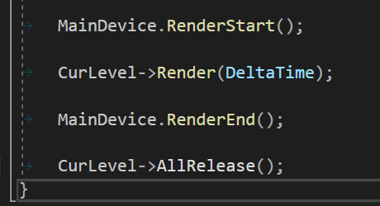
Allrelease를 만들어서 삭제 구조를 만들 예정이다.
기본적으로는 Update와 비슷하다.

Slide 2
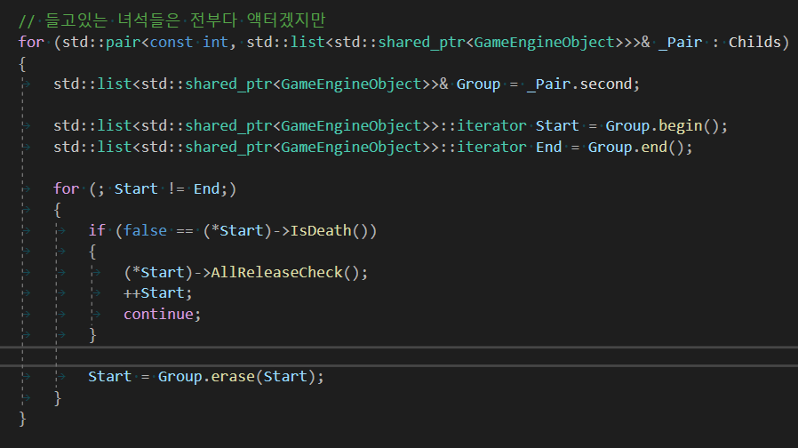
오브젝트 수준에서 다 처리해주는데
레벨 자체가 실행하는 것이므로 레벨은 삭제가 될 수 없어요.
이렇게 오브젝트만 지운다고 끝나는게 아니다.
카메라 내부의 랜더러도 지워야 하므로 level은 오버라이드를 해야 한다.

Slide 3
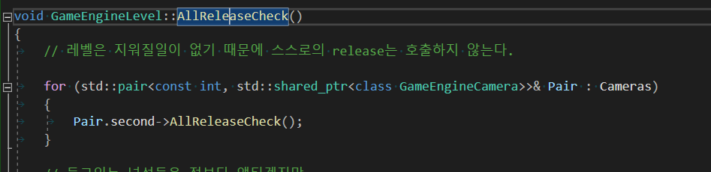
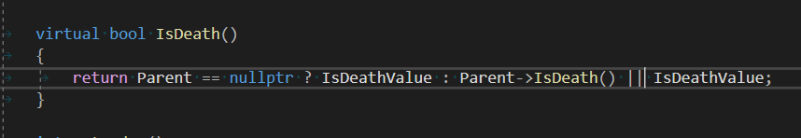
레벨은 확인해보면 알겠지만 내부에서 카메라를 먼저 릴리즈 해서 랜더러들의 삭제를 확인할 것이다.
삭제에 대해서 잘못된 부분이 있어서 수정했다.

Slide 4
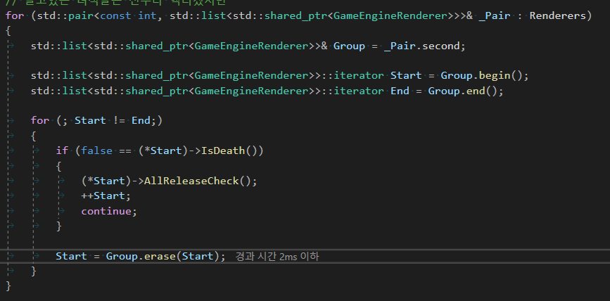
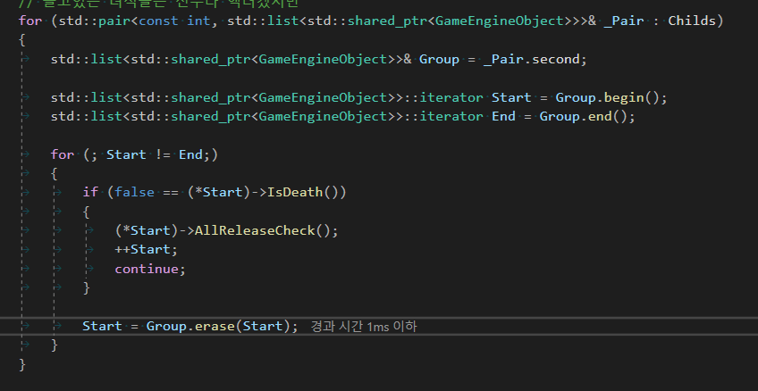
이제 Death를 해보면 카메라의 erase가 먼저들어 올 것이다..
곧바로 GameObject의 Erase가 들어온다.

Slide 5


우리 엔진구조는 누가 책임을 가졌고 라이프타임을 어떻게 가져가냐 입니다.
라이프타임이란 각 클래스와 객체가 삭제되는 타임이 어떻게 되느냐를 말합니다.
기본적으로 액터는 컴포넌트보다 오래살수밖에 없고
랜더러는 => 컴포넌트이므로
랜더러는 카메라에게 빌려준것이다. 삭제에 대한 최종권한은 결국 액터가 가지고 있습니다.
레벨
랜더러 관리
컴포넌트
액터
컴포넌트
충돌체 관리

Slide 6







그래서 선생님은 순서를 정했는데 컴포넌트들은 다른곳에서 빌려서 좀더 정리된 구조로 가지고 있을 수는 있지만. 결론적으로 삭제되기 위해서는 액터가 최종적으로 지워져야할 것이고 액터에서 제거되기 전에 다른 모든 곳에서 삭제되어야 한다.
레벨
랜더러 관리
컴포넌트
액터
컴포넌트
충돌체 관리
Player
컴포넌트

Slide 7
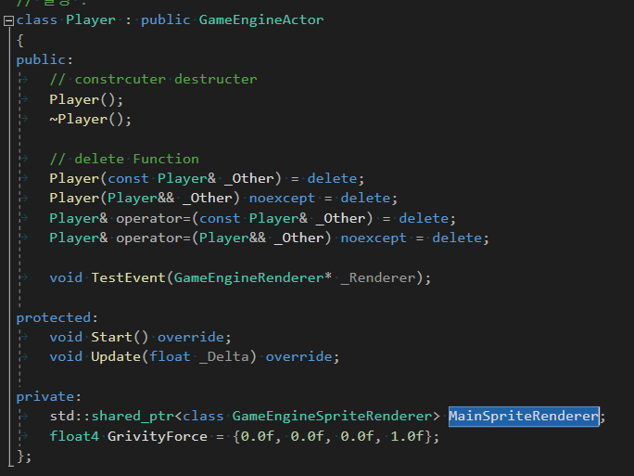
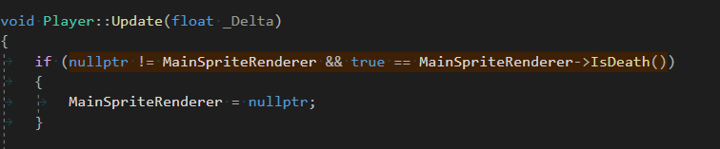
댕글링 포인터를 막기위해서 우리는 std::shared_ptr 를 사용하고 있다.
그런데 그렇게 되면서 여러분들이 컨텐츠를 만들면서 아래와 같은식으로 랜더러를 사용하고 있다면
안지워진다는것을 잊지 마세요.

Slide 8
Death를 한다는것은 엔진쪽에서는 확실히 지워주겠다는 이야기고 컨텐츠쪽은 알게 뭐야.
그대신 이제 치명적인 에러인 댕글링은 나지 않을 것이기 때문에.
4세대 언어는 앞에 뭘 붙일필요가 없이
C#에는 클래스는 값형이라는 것이 존해자 않는다.
Player NewPlayer = new Player(); <= 이것만 해도 힙에 할당되고 이미 레퍼런스 카운트로 관리.

